Slide 1
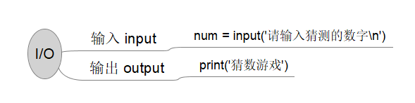
缩进控制代码块；
类的方法定义之间空一行；方法内逻辑无关代码之间空一行
变量 操作符

Slide 2
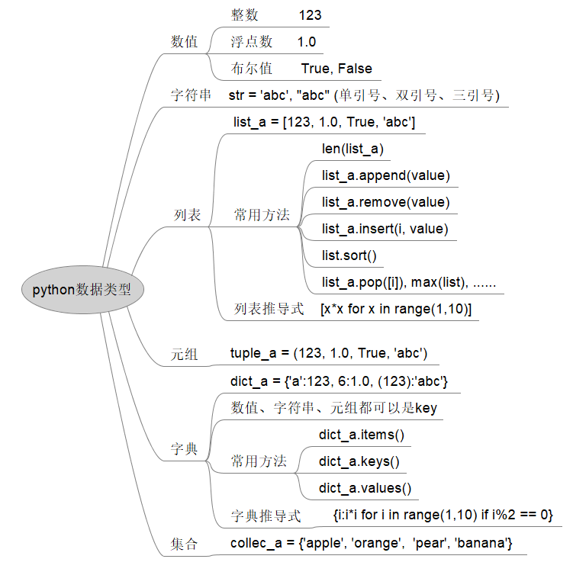
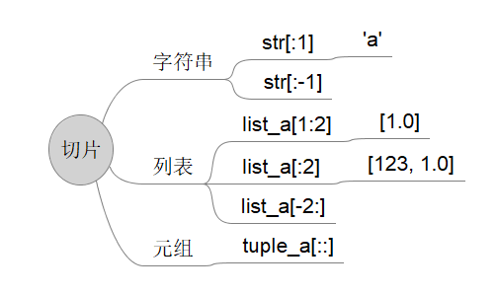

Slide 3
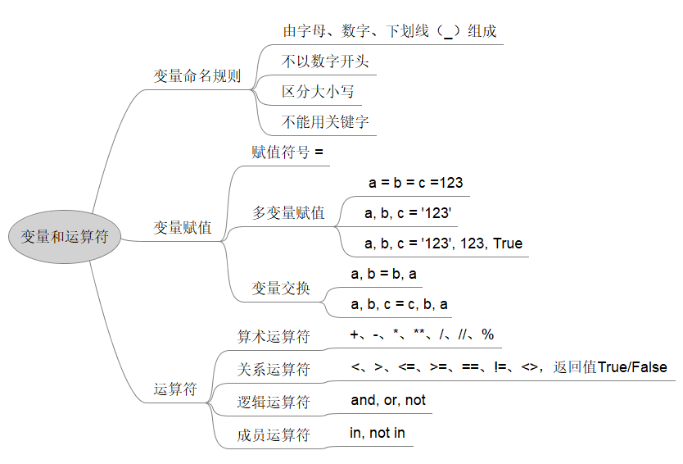
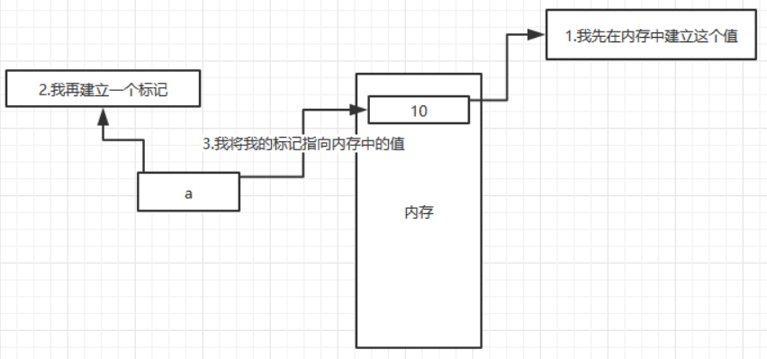
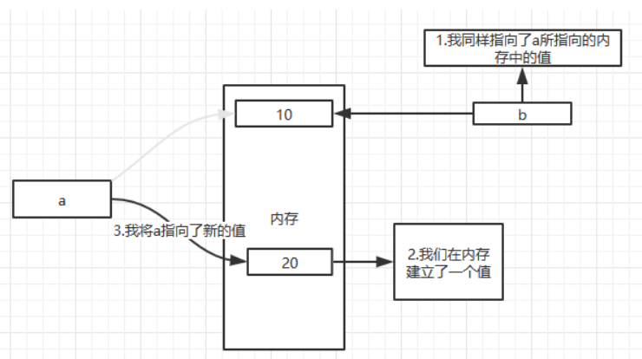
a=10
b=a
a=20
b=?
Python 里，我们可以直接写成 a, b = b, a，感觉代码一下子简洁清晰了许多。这里对Python 中多变量赋值相关的要点简要总结下。

Slide 4
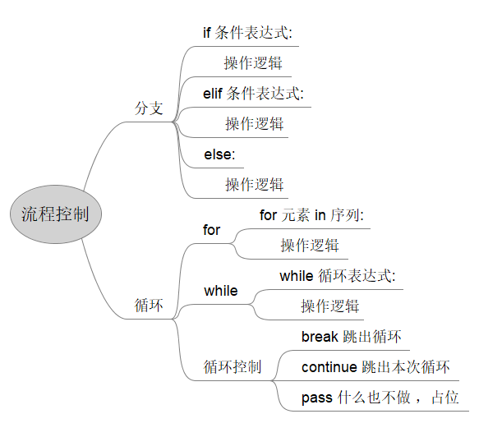

Slide 5
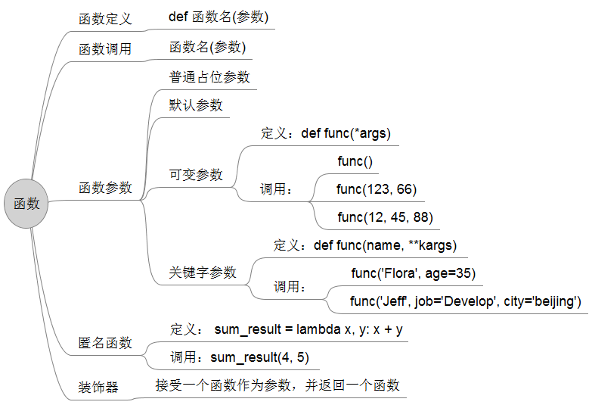
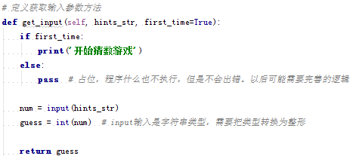
函数定义关键字
方法名
参数
函数体
返回值
可变参数允许你传入0个或任意个参数，这些可变参数在函数调用时自动组装为一个tuple
关键字参数允许你传入0个或任意个含参数名的参数，这些关键字参数在函数内部自动组装为一个dict
用匿名函数有个好处，因为函数没有名字，不必担心函数名冲突。此外，匿名函数也是一个函数对象，也可以把匿名函数赋值给一个变量，再利用变量来调用该函数.
装饰器，接受一个函数作为参数，并返回一个函数

Slide 6
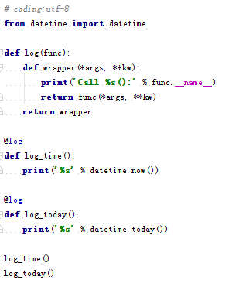

Slide 7
在Python中，一个.py文件就称为一个模块（Module）。 使用模块好处？ 大大提高了代码的可维护性。 代码的可重用性。当一个模块编写完毕，就可以被其他地方引用。 避免函数名和变量名冲突。 不同的人编写的模块名相同怎么办？为了避免模块名冲突，Python又引入了包（Package）。 假设abc和xyz这两个模块名字与其他模块冲突了，我们可以通过包来组织模块，避免冲突。方法是选择一个顶层包名，比如mycompany： mycompany ├─ __init__.py ├─ abc.py └─ xyz.py 引入了包以后，只要顶层的包名不与别人冲突，那所有模块都不会与别人冲突。现在，abc.py模块的名字就变成了mycompany.abc。

Slide 8
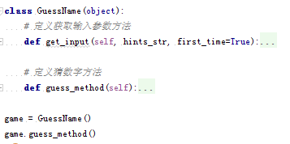
类定义
类继承 class 类名（父类名）
类方法
self在定义类的方法时是必须的 self指的是类实例对象本身 调用时默认传入
类对象

Slide 9
常用标准库：
date, datetime, math, random, re, urllib, json, unittest
常用第三方库：
request,

Slide 10
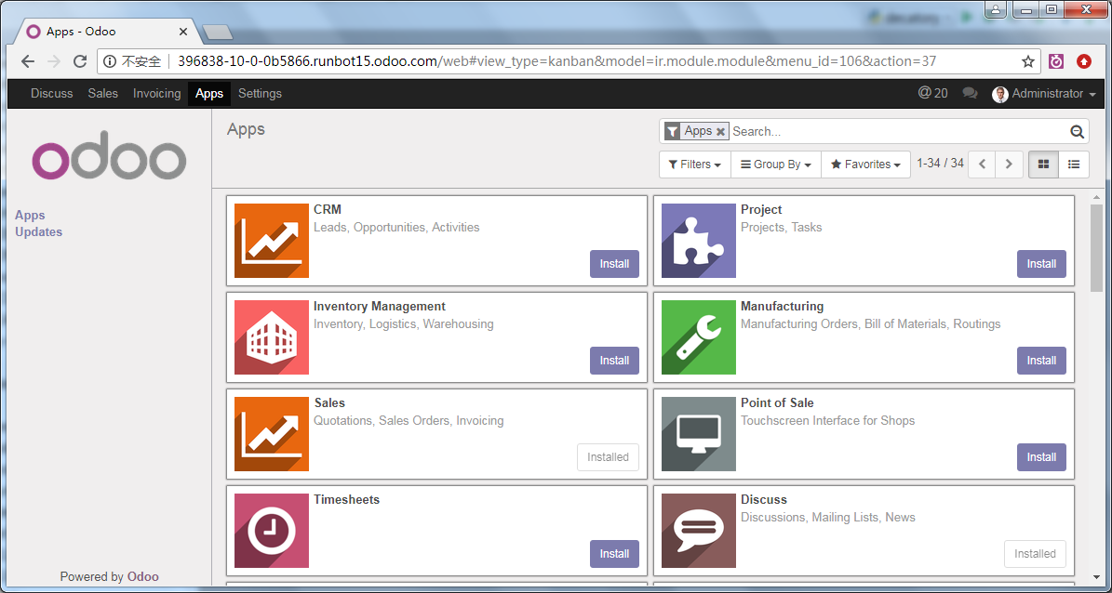
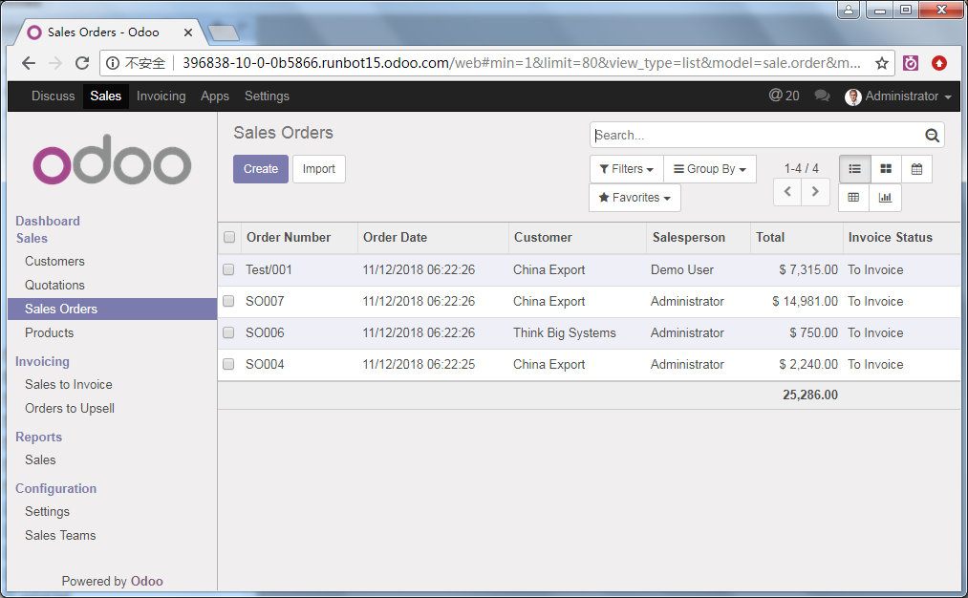

Slide 11
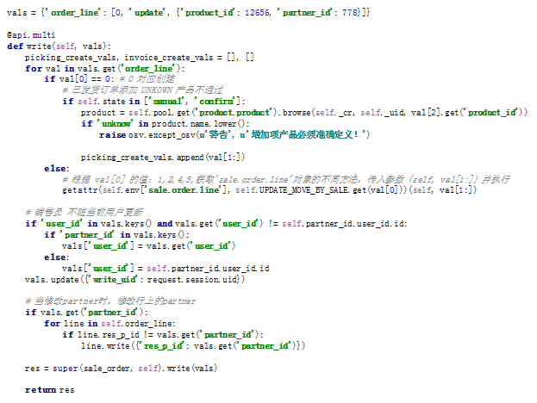

Slide 12
